Slide 1
GPU / cuTile · Projekt B
Auto-Tuning für
Tensor-Kontraktionen
Aus Einsum-String + Shapes automatisch eine gute cuTile-Tiling-Config finden — gemessen, nicht geraten.
Niklas Becker-Klöser · Daria Elagina
cmk,ckn→cmn · acspx,bspy→abcyx · NVIDIA GB10 (DGX Spark)
Notes:
Projekt B: Auto-Tuner fuer Tensor-Kontraktionen. Ziel: das Hand-Tuning aus A05/A06 automatisieren. Eingabe Einsum+Shapes, Ausgabe eine gute Tiling-Config, per do_bench gemessen. Zwei Testfaelle: batched Matmul (A05) und Tensor-Ring (A06). Alles auf der GB10.

Slide 2
RECAP · PROBLEM & ZIEL
Von Hand getunt skaliert nicht
▸ A05 & A06: L2-optimale Aufteilung von Hand hergeleitet.
▸ Für jede neue Kontraktion / Shape / GPU: neu nachdenken.
▸ Ziel: Eingabe = Einsum + Shapes → Ausgabe = gute Config.
▸ Kein allgemeiner Tensor-Compiler — zwei Familien, Configs getunt.
Zwei Testfälle
A05 · batched Matmul
cmk, ckn → cmn
A06 · Tensor-Ring
acspx, bspy → abcyx
Die Performance steckt in der Config, nicht im Kernel-Code — genau das automatisieren wir.
cuTile Auto-Tuner · Becker-Klöser · Elagina
01
Notes:
In A05/A06 haben wir die Tiling-Config von Hand begruendet. Das funktioniert, skaliert aber nicht auf neue Kontraktionen/Shapes/GPUs. Kernbeobachtung aus der Vorlesung: die Performance steckt in der Konfiguration (Tile-Groessen, Ausfuehrungsreihenfolge), nicht im Kernel-Code. Scope: kein allgemeiner Compiler, sondern ein kleiner Such-/Messloop.

Slide 3
TEIL 1
Umsetzung & Architektur
Pipeline · Suchraum · Kernel · Pruning · A06-Transfer
Notes:
Teil 1 (Person 1): wie der Tuner gebaut ist.

Slide 4
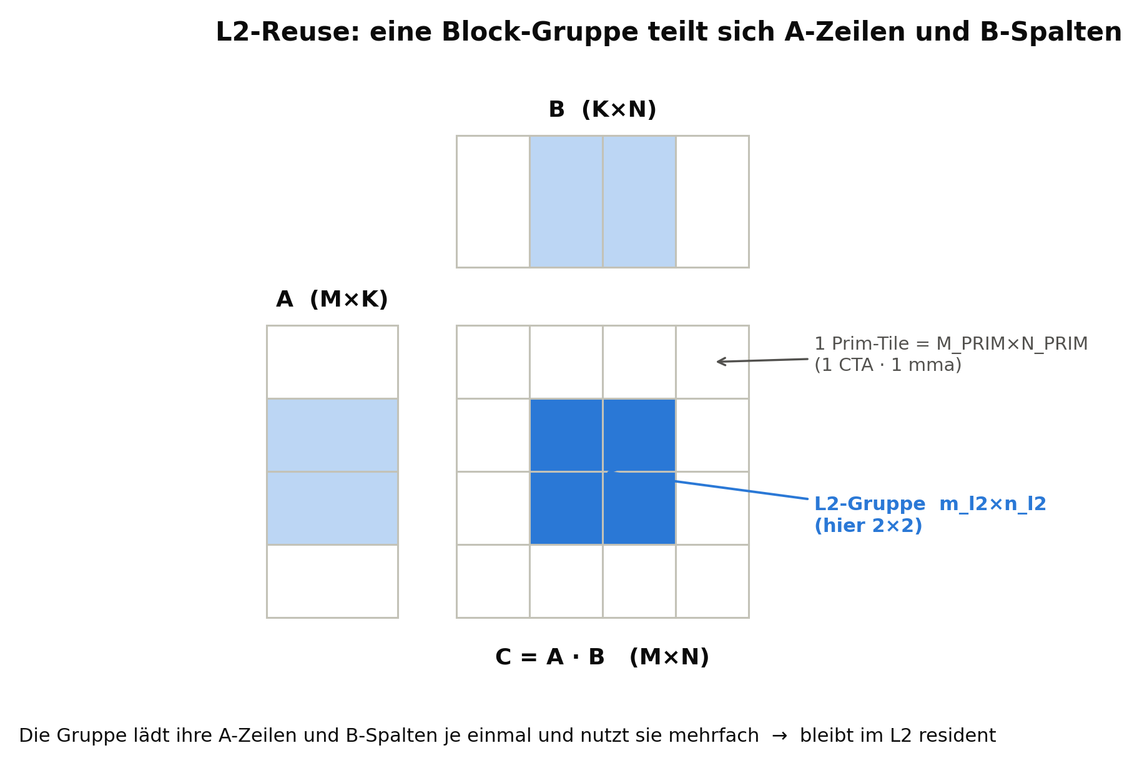
VORLESUNGS-RECAP
Was ist eine Tiling-Config?
▸ Prim-Tiles M/N/K_PRIM: die mma-Kachel eines CTA.
▸ L2-Gruppe m_l2×n_l2: zeitlich nahe Blöcke → L2-Reuse.
▸ Exec-Reihenfolge PAR | SEQ | PRIM (K nie PAR).
▸ Variante A = Swizzle, B = SEQ-Loops.
L2-Reuse entsteht durch die zeitliche Block-Gruppe, nicht durch eine räumliche Kachel.
cuTile Auto-Tuner · Becker-Klöser · Elagina
02
Notes:
Eine Config = Tile-Groessen + Ausfuehrungsreihenfolge. Prim-Tiles sind die mma-Kachel, die ein CTA rechnet. Die L2-Gruppe m_l2 x n_l2 sind benachbarte Bloecke, die zeitlich nah laufen, sodass A-Zeile und B-Spalte im L2 resident bleiben (Gegenstueck zu group_size_m im Triton-Matmul-Tutorial). Zwei Varianten: A = m_l2/n_l2 als PAR (Swizzle ueber die Block-ID), B = als SEQ-Loops im CTA.

Slide 5
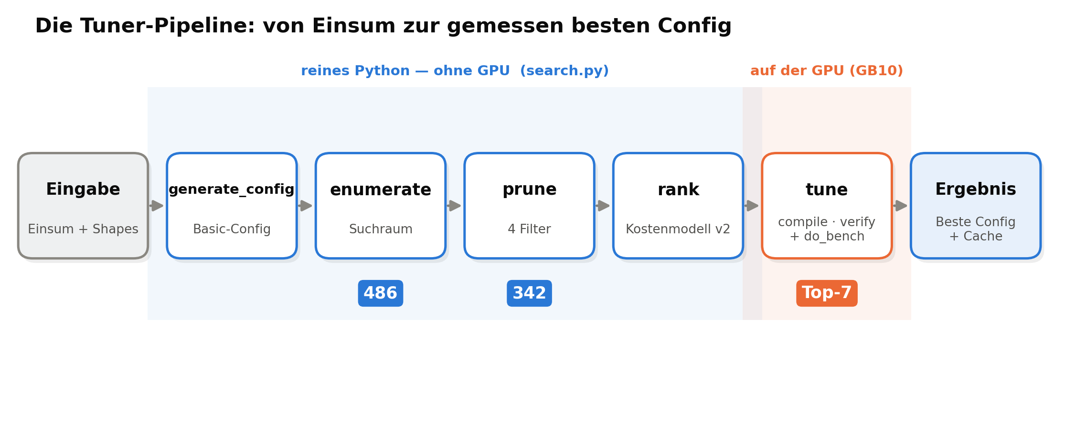
ÜBERBLICK
Die Tuner-Pipeline
generate → enumerate → prune → rank offline (reines Python); nur die Top-7 werden auf der GPU gemessen.
cuTile Auto-Tuner · Becker-Klöser · Elagina
03
Notes:
Fester Ablauf: generate_config erzeugt die Basic-Config; enumerate_candidates spannt den Suchraum auf (486); prune filtert statisch (342); rank sortiert per Kostenmodell (v2); tune kompiliert die Top-k, prueft gegen torch.einsum und misst mit do_bench; die Beste wird gecacht (Key = Einsum + Shapes + GPU-Modell). enumerate/prune/rank sind reines Python ohne GPU, nur tune braucht die Karte.

Slide 6
SCHRITT 1
Der Suchraum: die Knöpfe
▸ M_PRIM, N_PRIM ∈ {64, 128, 256}
▸ K_PRIM ∈ {32, 64, 128}
▸ M_L2, N_L2 ∈ {2, 4, 8}
▸ Variante ∈ {A, B}
3 · 3 · 3 · 3 · 3 · 2 = 486
Kandidaten (nicht die „81" aus dem Pitch)
✓ Akzeptanztest
Die handoptimierte A05-Config ist im Set — sonst könnte der Tuner sie nie finden.
Bewusst klein & hardware-sinnvoll gehalten; krumme Shapes werden hochgepaddet (PaddingMode.ZERO).
cuTile Auto-Tuner · Becker-Klöser · Elagina
04
Notes:
Der Suchraum ist bewusst klein. 3^5 * 2 = 486 (nicht die 81 aus dem Pitch, die zaehlten nur Tile-Kombis ohne asymmetrisches m_l2!=n_l2 und ohne die 2. Variante). Wichtiger Akzeptanztest: die handoptimierte A05-Config (128/128/64, 8x8, A) muss im Set sein. Krumme Shapes gehen nicht direkt durch split_dim (exakte Teilbarkeit), also padden wir hoch und nullen den Ueberhang.

Slide 7
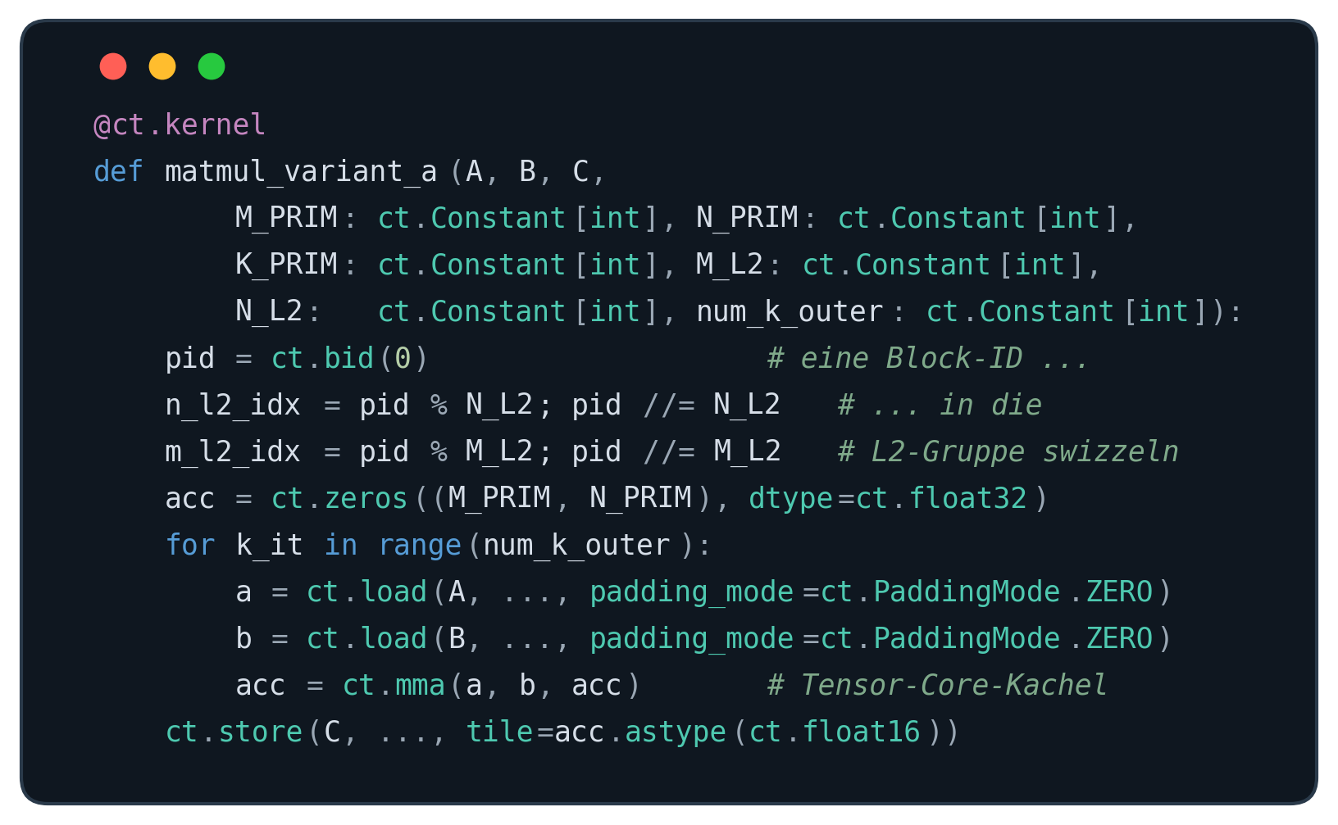
SCHRITT 2 · KERNEL
Ein generischer Kernel — kein String-Codegen
▸ Tile-Größen als ct.Constant → JIT spezialisiert pro Wert.
▸ Keine fragilen String-Templates / exec().
▸ Variante A: Swizzle über die Block-ID.
▸ Korrektheit gegen torch.einsum (allclose).
Compile ~0.4 s pro Config, auf der GB10 verifiziert — der ganze Ansatz hängt an dieser Spezialisierung.
cuTile Auto-Tuner · Becker-Klöser · Elagina
05
Notes:
Kern-Entscheidung: keine Kernel-Strings per exec(), sondern EIN generischer cuTile-Kernel pro Variante, Tile-Groessen als ct.Constant[int]. Der JIT spezialisiert pro Konstanten-Kombination (wie Triton constexpr). Auf der GB10 verifiziert: kompiliert, korrekt, spezialisiert pro Wert, ~0.4 s Compile. Variante A dekodiert m_l2/n_l2 ueber die Block-ID (Swizzle).

Slide 8
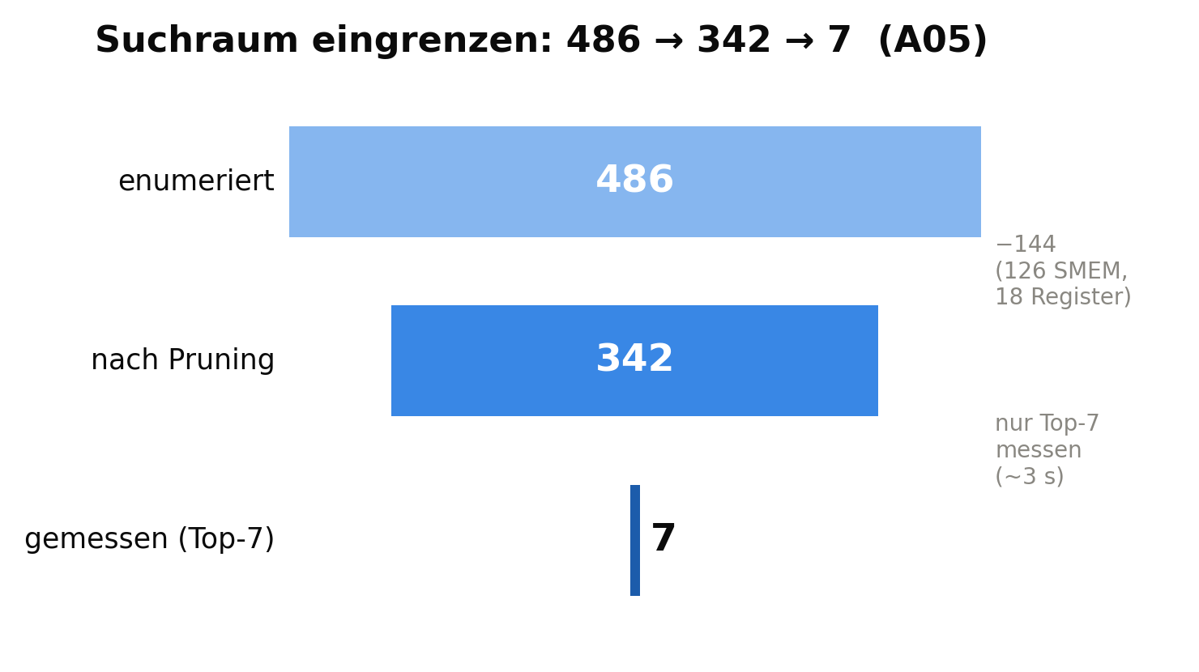
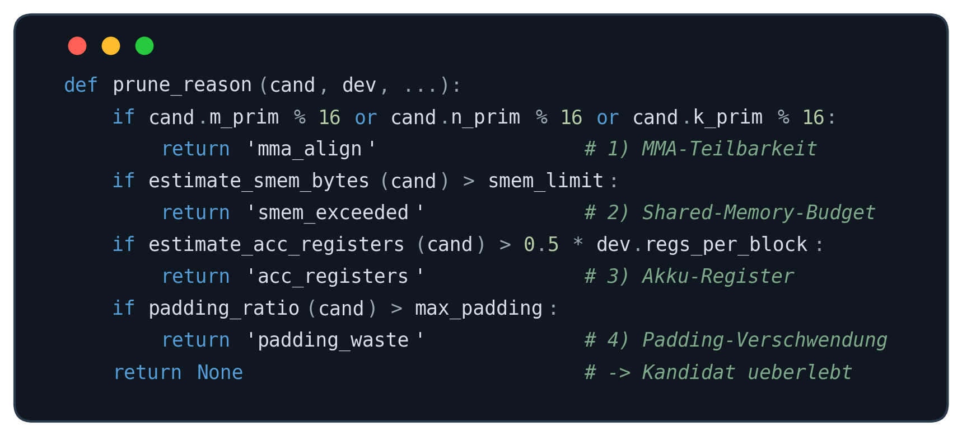
SCHRITT 3 · PRUNING
Statisch eingrenzen — und wie weit wirklich
Was Filter 2 & 3 rechnen (Formeln → nächste Folie)
SMEM (m·k + k·n)·2 B·2 Stages ≤ 100 KB → 126 raus
Akku m_prim·n_prim ≤ ½·65536 (fp32-Reg) → 18 raus
Nur 486→342: SMEM hängt nur an Prim-Größen — m_l2/n_l2 & Variante muss man messen (25 MB L2 killt die L2-Regel).
cuTile Auto-Tuner · Becker-Klöser · Elagina
06
Notes:
Vier Filter vor dem Kompilieren: (1) MMA-Teilbarkeit, (2) SMEM-Budget (hart), (3) Akku-Register, (4) Padding-Verschwendung. Ehrlich: A05 nur 486->342 (126 SMEM + 18 Register). Grund: SMEM haengt nur an den Prim-Groessen, nicht an m_l2/n_l2 oder der Variante — die kann statisches Pruning gar nicht anfassen. Und die L2-Reuse-Regel aus der Vorlesung greift auf der GB10 nicht (Working-Set ~256 KB gegen 25 MB L2). Also verschiebt sich die Entscheidung auf die Messung.

Slide 9
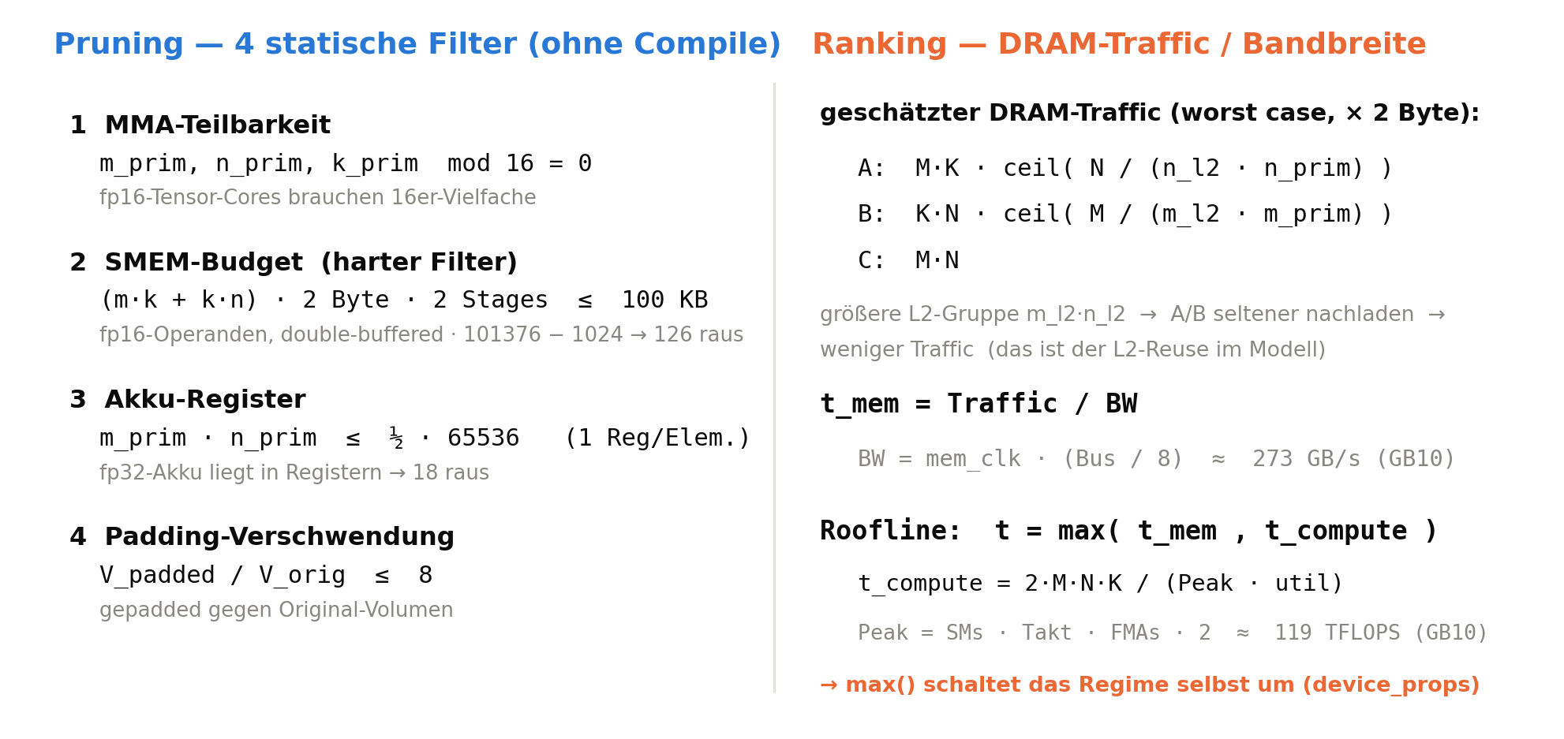
SCHRITT 3 · DETAILS
Was Pruning und Kostenmodell konkret rechnen
Alles aus device_props ausgelesen (SMEM / Register / Bandbreite / Peak) — nur Tile-Form, k_prim und L2-Gruppe variiert der Tuner.
cuTile Auto-Tuner · Becker-Klöser · Elagina
07
Notes:
Detail zur Pruning-Folie. PRUNING rechnet vier Dinge vor dem Compile: (1) alle Prim-Groessen Vielfache von 16 (fp16-Tensor-Cores); (2) Shared Memory pro Block = (m_prim·k_prim + k_prim·n_prim) · 2 Byte (fp16) · 2 (Double-Buffering) muss ins nutzbare SMEM (101376 − 1024 ≈ 100 KB) passen → 126 Configs raus; (3) der fp32-Akku braucht m_prim·n_prim Register (1 pro Element), unter der halben Registerdatei (½·65536 = 32768) → 18 raus; (4) gepaddetes Volumen ≤ 8× Original. RANKING schaetzt den DRAM-Traffic: A wird pro Gruppen-Spalte geladen, B pro Gruppen-Zeile, C einmal → Traffic ≈ [ M·K·ceil(N/(n_l2·n_prim)) + K·N·ceil(M/(m_l2·m_prim)) + M·N ] · 2 Byte. Groessere L2-Gruppe = kleinere ceil-Terme = weniger Traffic (das ist der L2-Reuse im Modell). Zeit = Traffic / Bandbreite, BW = mem_clock · (Bus/8) ≈ 273 GB/s (GB10, LPDDR). Die Roofline nimmt max(t_mem, t_compute) mit t_compute = 2·M·N·K / (Peak · util), Peak = SMs · Takt · FMAs · 2 ≈ 119 TFLOPS. Alle Hardware-Werte kommen aus device_props — deshalb ist das Modell portabel (auf der 3070 andere Zahlen, gleiche Formeln).

Slide 10
MODELL · MATHEMATIK
Zwei Kostenmodelle, zwei Physiken
Input: der geprunte Pool (A05: 342 Configs). Pro Kandidat: Prim-Tiles m/n/k_prim + L2-Gruppe m_l2·n_l2.
v2 — Bandbreite + Register-Filter
roofline — max(Memory, Compute)
cuTile Auto-Tuner · Becker-Klöser · Elagina
08
Notes:
Beide Modelle bekommen DENSELBEN geprunten Pool. v2 wirft zuerst die Register-Fresser raus (m_prim·n_prim > 0.4·Regs, die 256-breiten Tiles) und rankt den Rest nach worst-case-DRAM-Traffic/Bandbreite -- das nimmt KEIN L2 an, groessere L2-Gruppe = weniger Nachladen. Das ist exakt die Physik einer bandbreiten-limitierten GPU mit kleinem L2 (RTX 3070, 4 MB) -> auf der GB10 (25 MB) ist es 'falsche Physik', trotzdem ist es als VORFILTER top (Spearman +0.38, 97.8 % Top-7). roofline rechnet stattdessen max(t_mem_L2, t_compute): t_mem_L2 ist L2-bewusst (passt die Gruppe ins L2, nur Kaltladen, sonst worst-case), t_compute = 2MNK/(Peak·util). Es schaltet das Regime selbst per L2-Groesse um (portabel) und korreliert global am besten (+0.50) -- aber im Compute-Regime der GB10 haengt t_compute gar nicht von m_l2/n_l2 ab, viele Gleichstaende, und das L2-Reuse-Signal 2. Ordnung, das die Top-7 entscheidet, sieht der Compute-Term nicht -> nur 85.5 % Top-7. Merksatz: bessere Korrelation != besserer Vorfilter. (bw ganz ohne Register-Filter: +0.03.)

Slide 11
MODELL · MATHEMATIK
Zwei Kostenmodelle, zwei Physiken
Input: der geprunte Pool (A05: 342 Configs). Pro Kandidat: Prim-Tiles m/n/k_prim + L2-Gruppe m_l2·n_l2.
v2 — Bandbreite + Register-Filter
roofline — max(Memory, Compute)
① Register-Filter (der billige Ausschluss)
m_prim·n_prim ≤ 0.4·Regs → 256-breite raus
② Rank nach DRAM-Traffic / Bandbreite
Traffic = M·K · ceil(N / n_l2·n_prim)
+ K·N · ceil(M / m_l2·m_prim) + M·N
t = Traffic·2B / Bandbreite (kein L2!)
= die Physik einer bandbreiten-limitierten GPU: kleines L2, z. B. RTX 3070 (4 MB).
Spearman +0.38 · 97.8 % Top-7 → im Tuner
cuTile Auto-Tuner · Becker-Klöser · Elagina
08
Notes:
Beide Modelle bekommen DENSELBEN geprunten Pool. v2 wirft zuerst die Register-Fresser raus (m_prim·n_prim > 0.4·Regs, die 256-breiten Tiles) und rankt den Rest nach worst-case-DRAM-Traffic/Bandbreite -- das nimmt KEIN L2 an, groessere L2-Gruppe = weniger Nachladen. Das ist exakt die Physik einer bandbreiten-limitierten GPU mit kleinem L2 (RTX 3070, 4 MB) -> auf der GB10 (25 MB) ist es 'falsche Physik', trotzdem ist es als VORFILTER top (Spearman +0.38, 97.8 % Top-7). roofline rechnet stattdessen max(t_mem_L2, t_compute): t_mem_L2 ist L2-bewusst (passt die Gruppe ins L2, nur Kaltladen, sonst worst-case), t_compute = 2MNK/(Peak·util). Es schaltet das Regime selbst per L2-Groesse um (portabel) und korreliert global am besten (+0.50) -- aber im Compute-Regime der GB10 haengt t_compute gar nicht von m_l2/n_l2 ab, viele Gleichstaende, und das L2-Reuse-Signal 2. Ordnung, das die Top-7 entscheidet, sieht der Compute-Term nicht -> nur 85.5 % Top-7. Merksatz: bessere Korrelation != besserer Vorfilter. (bw ganz ohne Register-Filter: +0.03.)

Slide 12
MODELL · MATHEMATIK
Zwei Kostenmodelle, zwei Physiken
Input: der geprunte Pool (A05: 342 Configs). Pro Kandidat: Prim-Tiles m/n/k_prim + L2-Gruppe m_l2·n_l2.
v2 — Bandbreite + Register-Filter
roofline — max(Memory, Compute)
① Register-Filter (der billige Ausschluss)
t = max( t_mem , t_compute )
m_prim·n_prim ≤ 0.4·Regs → 256-breite raus
t_mem: passt die L2-Gruppe ins L2?
② Rank nach DRAM-Traffic / Bandbreite
ja → nur Kaltladen (M·K+K·N+M·N)·2B
nein → Worst-Case wie v2
t_compute = 2·M·N·K / (Peak · util)
Traffic = M·K · ceil(N / n_l2·n_prim)
+ K·N · ceil(M / m_l2·m_prim) + M·N
t = Traffic·2B / Bandbreite (kein L2!)
schaltet das Regime SELBST um (L2 aus device_props): kleines L2 → memory, GB10 25 MB → compute.
= die Physik einer bandbreiten-limitierten GPU: kleines L2, z. B. RTX 3070 (4 MB).
Spearman +0.38 · 97.8 % Top-7 → im Tuner
Spearman +0.50 (beste!) · nur 85.5 % Top-7
cuTile Auto-Tuner · Becker-Klöser · Elagina
08
Notes:
Beide Modelle bekommen DENSELBEN geprunten Pool. v2 wirft zuerst die Register-Fresser raus (m_prim·n_prim > 0.4·Regs, die 256-breiten Tiles) und rankt den Rest nach worst-case-DRAM-Traffic/Bandbreite -- das nimmt KEIN L2 an, groessere L2-Gruppe = weniger Nachladen. Das ist exakt die Physik einer bandbreiten-limitierten GPU mit kleinem L2 (RTX 3070, 4 MB) -> auf der GB10 (25 MB) ist es 'falsche Physik', trotzdem ist es als VORFILTER top (Spearman +0.38, 97.8 % Top-7). roofline rechnet stattdessen max(t_mem_L2, t_compute): t_mem_L2 ist L2-bewusst (passt die Gruppe ins L2, nur Kaltladen, sonst worst-case), t_compute = 2MNK/(Peak·util). Es schaltet das Regime selbst per L2-Groesse um (portabel) und korreliert global am besten (+0.50) -- aber im Compute-Regime der GB10 haengt t_compute gar nicht von m_l2/n_l2 ab, viele Gleichstaende, und das L2-Reuse-Signal 2. Ordnung, das die Top-7 entscheidet, sieht der Compute-Term nicht -> nur 85.5 % Top-7. Merksatz: bessere Korrelation != besserer Vorfilter. (bw ganz ohne Register-Filter: +0.03.)

Slide 13
MODELL · MATHEMATIK
Zwei Kostenmodelle, zwei Physiken
Input: der geprunte Pool (A05: 342 Configs). Pro Kandidat: Prim-Tiles m/n/k_prim + L2-Gruppe m_l2·n_l2.
v2 — Bandbreite + Register-Filter
roofline — max(Memory, Compute)
① Register-Filter (der billige Ausschluss)
t = max( t_mem , t_compute )
m_prim·n_prim ≤ 0.4·Regs → 256-breite raus
t_mem: passt die L2-Gruppe ins L2?
② Rank nach DRAM-Traffic / Bandbreite
ja → nur Kaltladen (M·K+K·N+M·N)·2B
nein → Worst-Case wie v2
t_compute = 2·M·N·K / (Peak · util)
Traffic = M·K · ceil(N / n_l2·n_prim)
+ K·N · ceil(M / m_l2·m_prim) + M·N
t = Traffic·2B / Bandbreite (kein L2!)
schaltet das Regime SELBST um (L2 aus device_props): kleines L2 → memory, GB10 25 MB → compute.
= die Physik einer bandbreiten-limitierten GPU: kleines L2, z. B. RTX 3070 (4 MB).
Spearman +0.38 · 97.8 % Top-7 → im Tuner
Spearman +0.50 (beste!) · nur 85.5 % Top-7
Compute-Regime: t_compute hängt nicht von m_l2/n_l2 ab → viele Gleichstände; das feine L2-Reuse-Signal, das die Top-7 entscheidet, sieht roofline nicht. Beste Korrelation ≠ bester Vorfilter.
cuTile Auto-Tuner · Becker-Klöser · Elagina
08
Notes:
Beide Modelle bekommen DENSELBEN geprunten Pool. v2 wirft zuerst die Register-Fresser raus (m_prim·n_prim > 0.4·Regs, die 256-breiten Tiles) und rankt den Rest nach worst-case-DRAM-Traffic/Bandbreite -- das nimmt KEIN L2 an, groessere L2-Gruppe = weniger Nachladen. Das ist exakt die Physik einer bandbreiten-limitierten GPU mit kleinem L2 (RTX 3070, 4 MB) -> auf der GB10 (25 MB) ist es 'falsche Physik', trotzdem ist es als VORFILTER top (Spearman +0.38, 97.8 % Top-7). roofline rechnet stattdessen max(t_mem_L2, t_compute): t_mem_L2 ist L2-bewusst (passt die Gruppe ins L2, nur Kaltladen, sonst worst-case), t_compute = 2MNK/(Peak·util). Es schaltet das Regime selbst per L2-Groesse um (portabel) und korreliert global am besten (+0.50) -- aber im Compute-Regime der GB10 haengt t_compute gar nicht von m_l2/n_l2 ab, viele Gleichstaende, und das L2-Reuse-Signal 2. Ordnung, das die Top-7 entscheidet, sieht der Compute-Term nicht -> nur 85.5 % Top-7. Merksatz: bessere Korrelation != besserer Vorfilter. (bw ganz ohne Register-Filter: +0.03.)

Slide 14
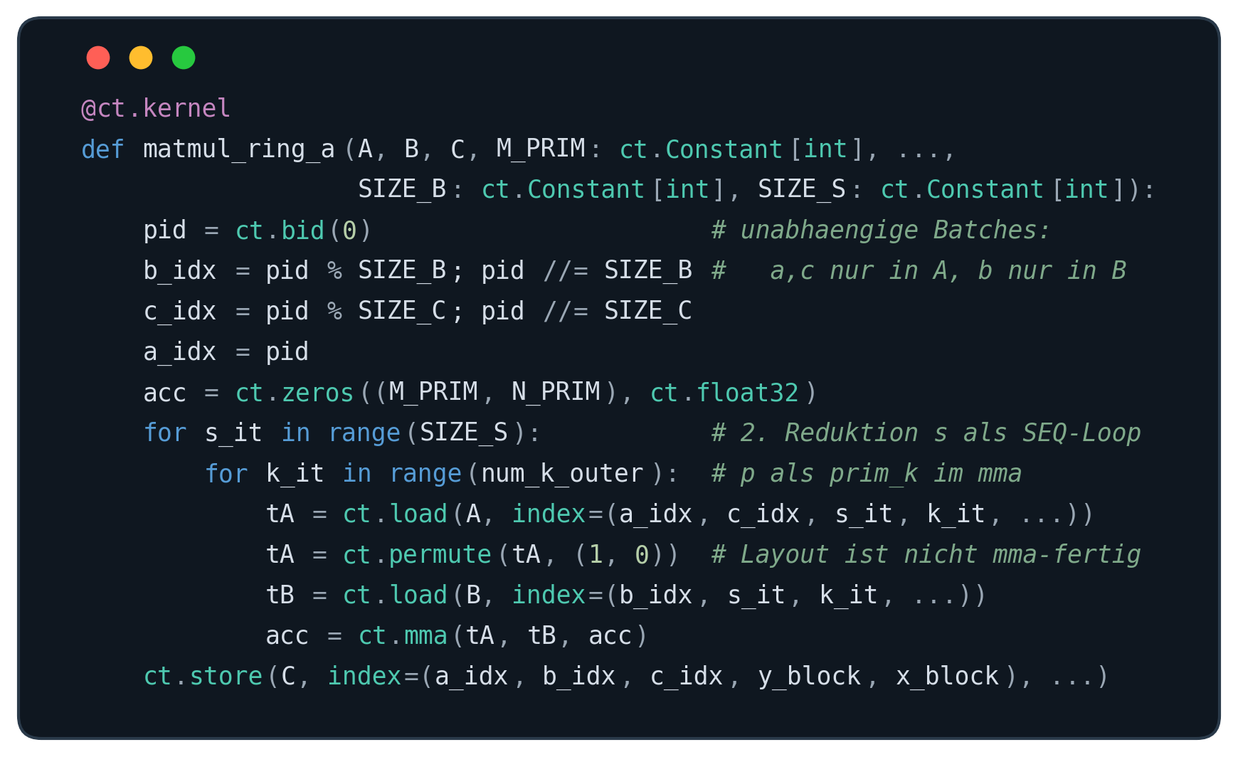
ERWEITERUNG
A06: eine zweite Struktur-Familie
▸ Nicht „doppeltes K" — die Batch-Topologie ist das Problem.
▸ A05: geteilter Batch c. A06: unabhängige a,c (A) und b (B).
▸ → zweiter Kernel-Typ (Ring), kein Umbau.
▸ Der Tuner sucht Configs, nicht Kernel — A05-Pfad bleibt bitgleich.
Wie cuBLAS/CUTLASS (Template-Menge) oder Triton (autotune pro @jit): neue Topologie = neues Template, Configs getunt.
cuTile Auto-Tuner · Becker-Klöser · Elagina
09
Notes:
A06-Ring acspx,bspy->abcyx: zwei Reduktionen (s,p), mehrere Output-Dims. Der eigentliche Knackpunkt ist die Batch-Topologie: A05 hat einen geteilten Batch c, A06 unabhaengige Batches (a,c nur in A, b nur in B). Der A05-Kernel indiziert A und B mit demselben c_idx — A06 kann das nicht ausdruecken. Deshalb ein zweiter Kernel-Typ (Ring-Kernel) mit Per-Tile-permute und aeusserer SEQ-Schleife ueber s. Enumerator 243 -> Pruning 171 (nur Variante A). Der Single-M/N/K-Pfad (A05) bleibt bitgleich.

Slide 15
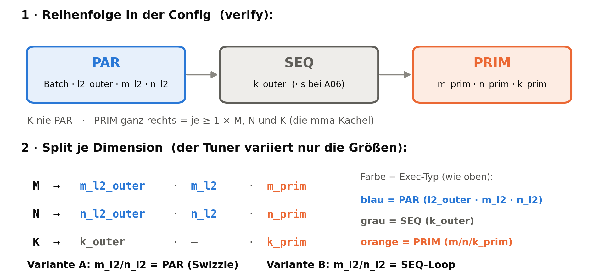
UMSETZUNG · CONFIG-AUFBAU
Wie wir die Reihenfolge der Dimensionen definiert haben
Jede Config ist by construction gültig: die Reihenfolge PAR │ SEQ │ PRIM steht fest (verify), der Tuner variiert nur die Split-Größen und A/B.
cuTile Auto-Tuner · Becker-Klöser · Elagina
10
Notes:
So haben wir die Reihenfolge definiert (verify + make_executable): die Dimensionen stehen immer in der Ordnung PAR links, dann SEQ, dann PRIM rechts. Regeln aus verify(): (1) keine K-Dim darf PAR sein (Reduktion nicht parallel), (2) alle SEQ links von allen PRIM, (3) alle PAR links von allen SEQ, (4) die rechtesten Dims sind PRIM und muessen je >=1 M-, N- und K-Dim enthalten (das ist die mma-Kachel). Der Tuner splittet jede M/N-Dim in l2_outer x l2 x prim und K in outer x prim, markiert die letzte M/N/K-Dim als PRIM und legt den Rest ab: m_l2/n_l2 werden in Variante A als PAR (Swizzle ueber die Block-ID) gesetzt, in Variante B als SEQ-Loops im CTA. A06 legt zusaetzlich die unabhaengigen Batches (a,c,b) als PAR und die zweite Reduktion s als SEQ ab. Kurz: der Tuner sucht nur die Groessen und A/B — die Struktur/Reihenfolge ist fix, verify() garantiert die Gueltigkeit. Den konkreten Kernel-Code dazu haben wir auf Folie 7 (A05) und 9 (A06).

Slide 16
TEIL 2
Evaluation & Ergebnisse
Gegen Handkernel · gegen cuBLAS · über Shapes & GPUs
Notes:
Teil 2 (Person 2): wie gut das Ganze misst.

Slide 17
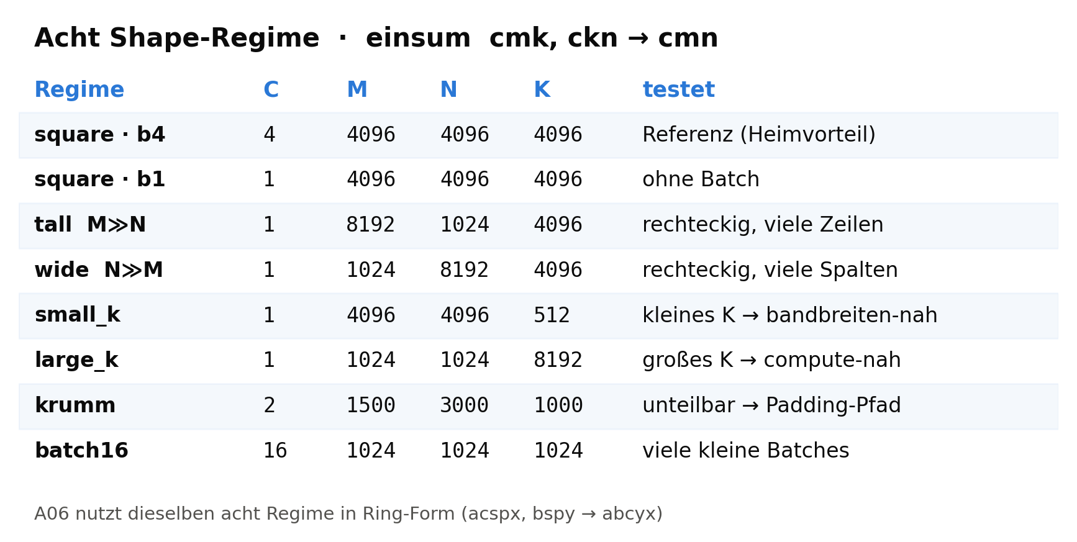
EVALUATION
Benchmark-Setup: acht Shape-Regime je Familie
▸ Pro Shape: Tuner vs. Default (8×8) vs. torch.einsum; A06 auch vs. Handkernel.
▸ fp16 rein, fp32 Akku; jede Config gegen torch.einsum geprüft (allclose).
▸ 8×342 (A05) + 8×171 (A06): 0 Fehlschläge, inkl. Padding-Pfad (krumm).
▸ GPU: NVIDIA GB10 — 48 SMs, 25 MB L2, integrierter LPDDR.
Acht Regime decken square / rechteckig / K-Extreme / unteilbar / Batch ab — fair gegen drei Referenzen, alles korrekt.
cuTile Auto-Tuner · Becker-Klöser · Elagina
11
Notes:
Gemessen wird pro Shape: getunter Kernel, Default (naive 8x8), torch.einsum (cuBLAS), bei A06 zusaetzlich der Handkernel (46.5). fp16 rein, fp32 Akku. Jede Config wird gegen torch.einsum geprueft (allclose rtol=1e-2/atol=1e-1). Ergebnis: 8x342 (A05) + 8x171 (A06), alle korrekt, 0 Fehlschlaege, inkl. der unteilbaren krumm-Shapes. GB10: 48 SMs, 25 MB L2, integriert.

Slide 18
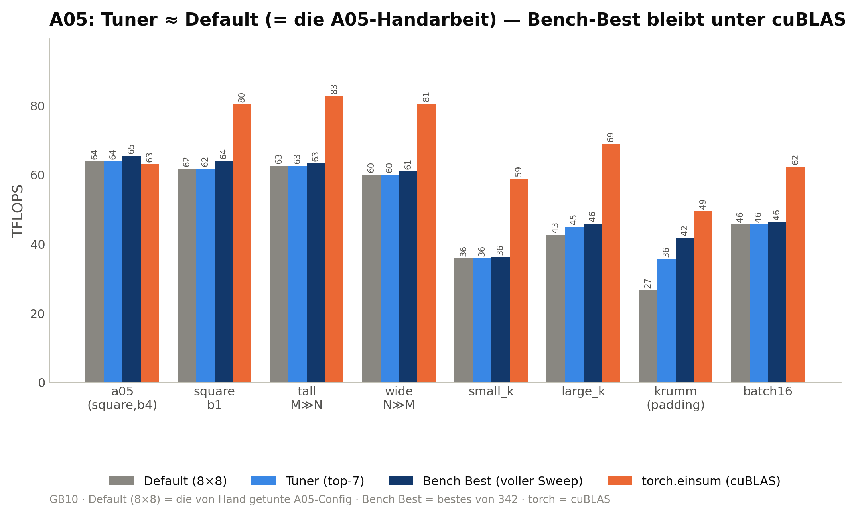
ERGEBNISSE · A05
Der Tuner bestätigt die Handarbeit
▸ Tuner-Pick (top-7) ≈ Default → bestätigt die Hand.
▸ Bench-Best (von 342) nur knapp drüber; krumm +58 %.
▸ Aber: selbst die Bench-Best bleibt auf GEMM unter cuBLAS.
Warum verliert selbst unsere Bench-Best gegen torch? cuBLAS ist eine gereifte GEMM-Library (hand-optimiertes SASS, Split-K, Pipelining) — das schlägt ein einfaches Template.
cuTile Auto-Tuner · Becker-Klöser · Elagina
12
Notes:
Vier Balken: Default (naive 8x8), Tuner-Pick (bester der Modell-Top-7 = was der Tuner praktisch liefert), Bench Best (bestes von 342 gemessenen Configs = Voll-Sweep-Optimum), torch (cuBLAS). Auf regulaeren GEMMs ist der Tuner-Pick ~= Default (bestaetigt das Handtuning); die Bench-Best liegt nur ~1-3 % drueber, nur bei krumm deutlich (26.6 -> 41.8, +58 %). ENTSCHEIDEND fuer die Frage 'schlaegt torch unsere Bench-Best?': ja, auf 7/8 GEMM-Shapes liegt torch ueber unserer absoluten Bench-Best (nur die hand-getunte a05-Referenz zieht knapp vorbei). Der Grund ist nicht die Config-Suche, sondern die Kernel-Reife: cuBLAS nutzt hand-optimiertes SASS-Assembly, Split-K, ausgefeiltes Pipelining/Scheduling — Reife, die unser generisches ct.Constant-Template nicht erreicht. Das ist ehrlich und erwartbar; cuBLAS auf GEMM zu schlagen war nie das Ziel.

Slide 19
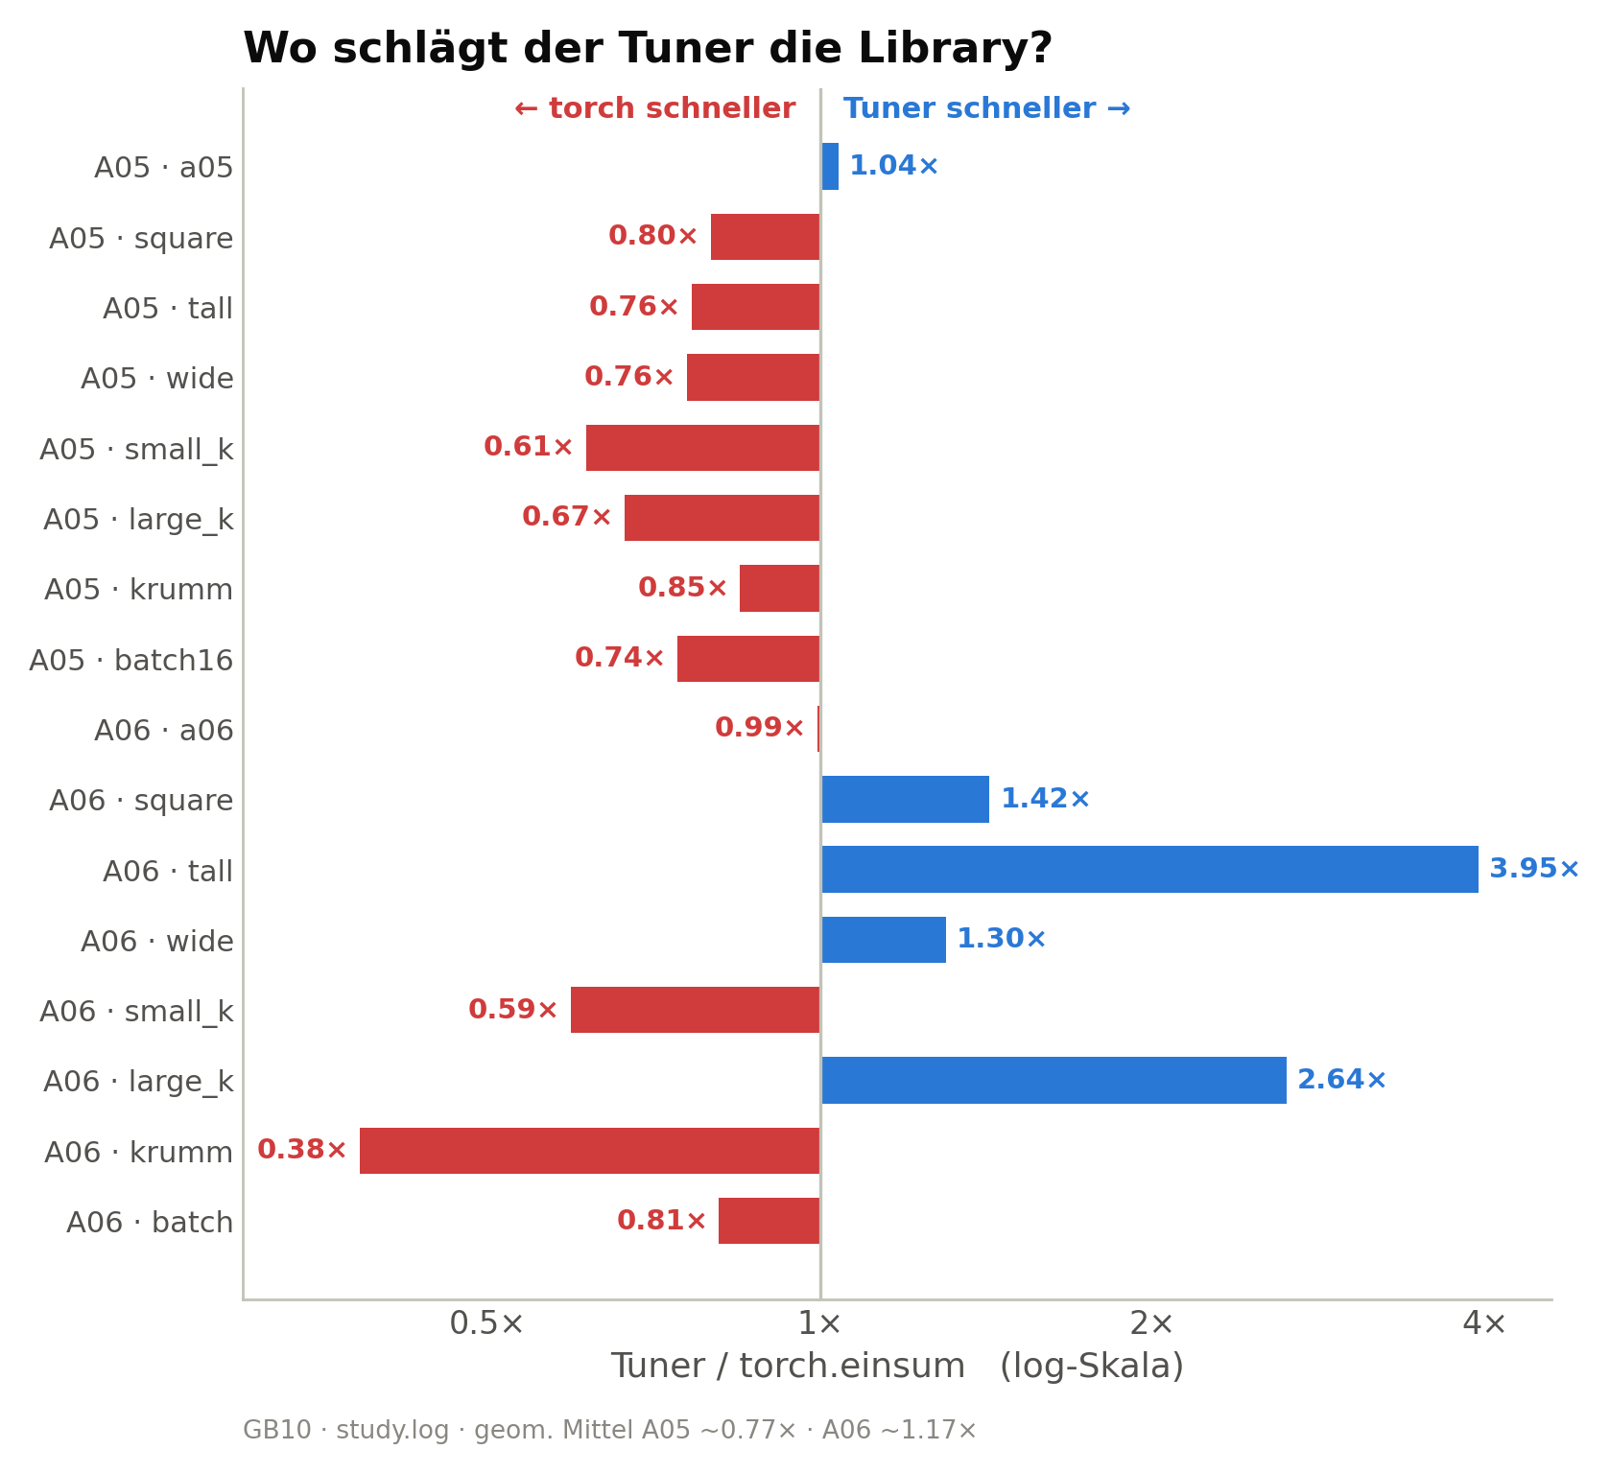
ERGEBNISSE · EHRLICHE BASELINE
Tuner vs. cuBLAS / torch.einsum
▸ GEMM (A05): cuBLAS gewinnt (Tuner ~77 % von torch) — erwartbar.
▸ Ring (A06): im Mittel ~1.17× vorn, sehr shape-abhängig.
▸ Großer Gewinn, wo torchs Pfad schlecht ist (tall 3.95×, large_k 2.65×).
▸ A06_TORCH=16.18 aus dem Assignment ist veraltet → frisch 60.2.
Der Wert ist nicht „schneller als alles", sondern: ohne Handarbeit über beliebige Kontraktionen brauchbar — und stark, wo die Library keinen guten Pfad hat.
cuTile Auto-Tuner · Becker-Klöser · Elagina
13
Notes:
Auf reinem GEMM gewinnt cuBLAS (Tuner ~77 % von torch, geom. Mittel) — erwartbar, cuBLAS ist eine gereifte Library. Auf Ring-Shapes ist der Tuner im Mittel leicht vorn (~1.17x geom.), sehr shape-abhaengig: gross wo torchs Pfad schlecht ist (tall 3.95x, large_k 2.65x), schwach wo gut (krumm 0.38x). Ehrliche Korrektur: der Assignment-Wert A06_TORCH_EINSUM=16.18 ist veraltet; frisch macht dieselbe Shape 60.22 TFLOPS, gleichauf mit dem Tuner.

Slide 20
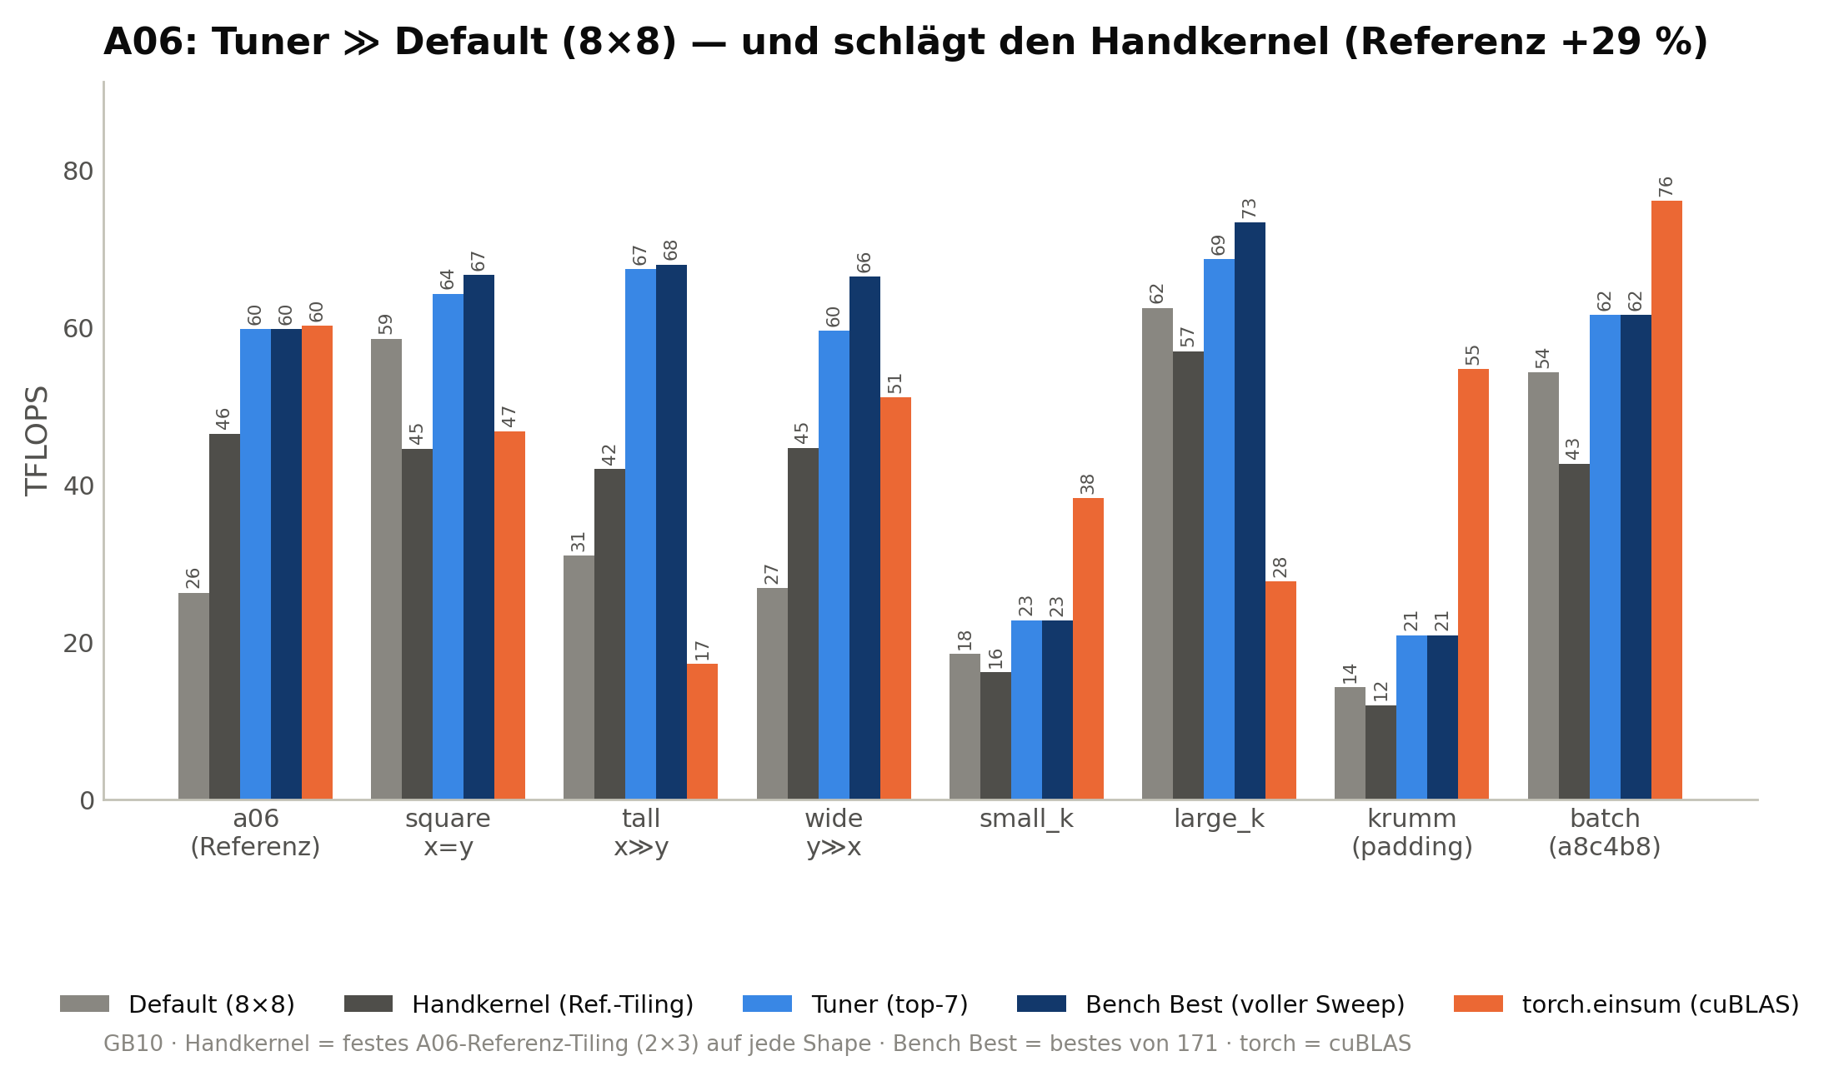
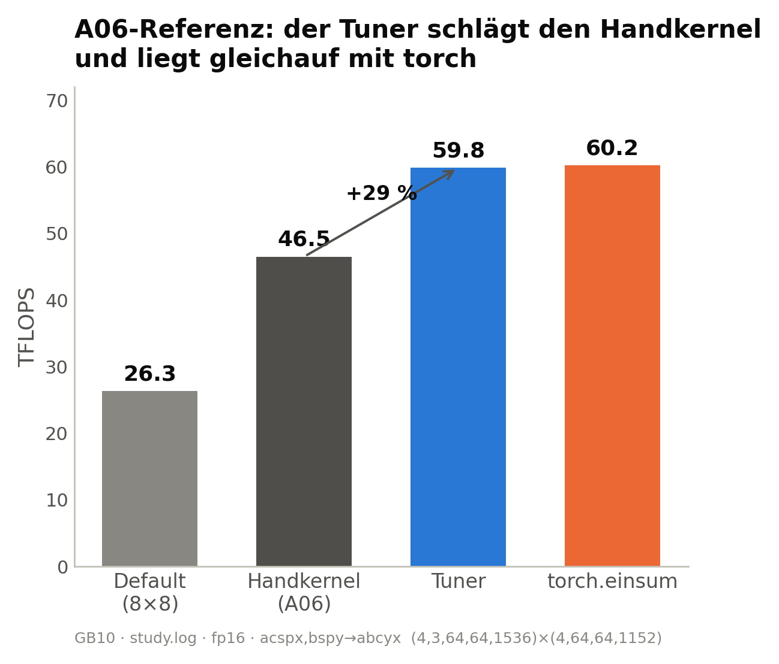
ERGEBNISSE · A06
Transfer gelingt — Tuner schlägt den Handkernel
Anders als GEMM: unsere Bench-Best schlägt torch, wo dessen Ring-Pfad schlecht ist (tall, large_k); der Tuner schlägt zudem den Handkernel (+29 %, aus k_prim=32).
cuTile Auto-Tuner · Becker-Klöser · Elagina
14
Notes:
Referenz-Shape: Tuner ~60 gegen Handkernel 46.5 (+29 %), gegen die mismatchte 8x8-Default 26.3 (2.29x — aber das ist die falsche Messlatte), gleichauf mit frischem torch 60.2. Der Gewinn kommt aus k_prim=32: der Handkernel nahm p=64 als einen mma-Tile, der Tuner teilt in zwei 32er-Kacheln. Der Handkernel-Balken ist das feste Referenz-Tiling (2x3) auf jede Shape gelegt -- es passt nur auf der Referenz gut, liegt bei 5/8 Shapes sogar unter dem 8x8-Default, waehrend der Tuner in allen 8 Regimen davor liegt. Ueber alle 8 Ring-Shapes 1.10-2.47x ueber Default, alle 171 Configs je Shape korrekt inkl. Padding. Vierter Balken (Bench Best = bestes von 171): schlaegt torch dort, wo dessen Ring-Pfad schlecht ist (square, tall, wide, large_k), verliert wo torch einen guten Pfad findet (small_k, krumm, batch). Anders als bei A05 (wo cuBLAS immer gewinnt) ist die Ring-Familie also der Fall, in dem sich der eigene Kernel lohnt.

Slide 21
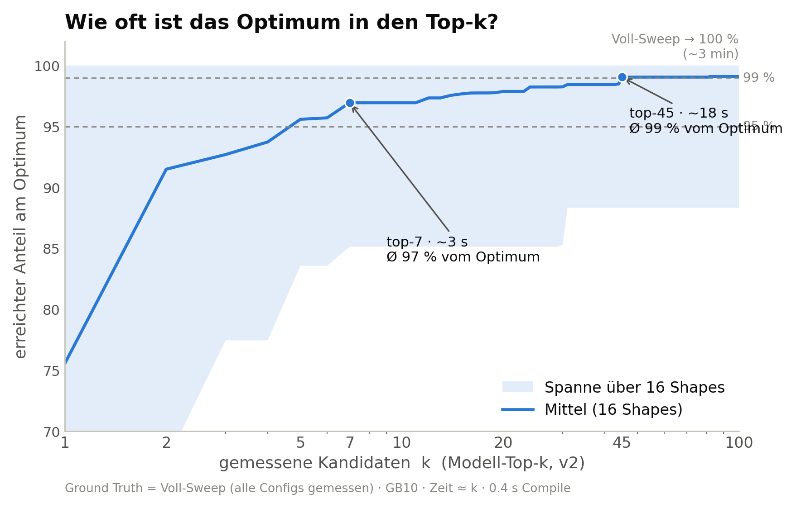
MODELL · PRAXIS
Wie oft ist das Optimum in den Top-k?
▸ top-7 · ~3 s · ≥ 95 %
▸ top-45 · ~18 s · ≥ 99 %
▸ Voll-Sweep · ~3 min · 100 %
▸ Exakt-Beste sitzt tief — Spitzenfeld liegt im Messrauschen.
Als Vorauswahl reicht das Modell fast immer; als exakter Treffer selten — top-7 ist der Sweet Spot.
cuTile Auto-Tuner · Becker-Klöser · Elagina
15
Notes:
Ground Truth = Voll-Sweep. Frage: zieht das Modell die real beste Config in die Top-k? Drei Stufen: top-7 (~3 s) -> im Schnitt 97 % des Optimums; top-45 (~18 s) -> 99 %; Voll-Sweep (~3 min) -> 100 %. Die exakt Beste erwischt top-7 meist nicht (sie sitzt im Modell tief, das Spitzenfeld liegt innerhalb ~3 % im Messrauschen). Kostet aber praktisch nichts an Performance.

Slide 22
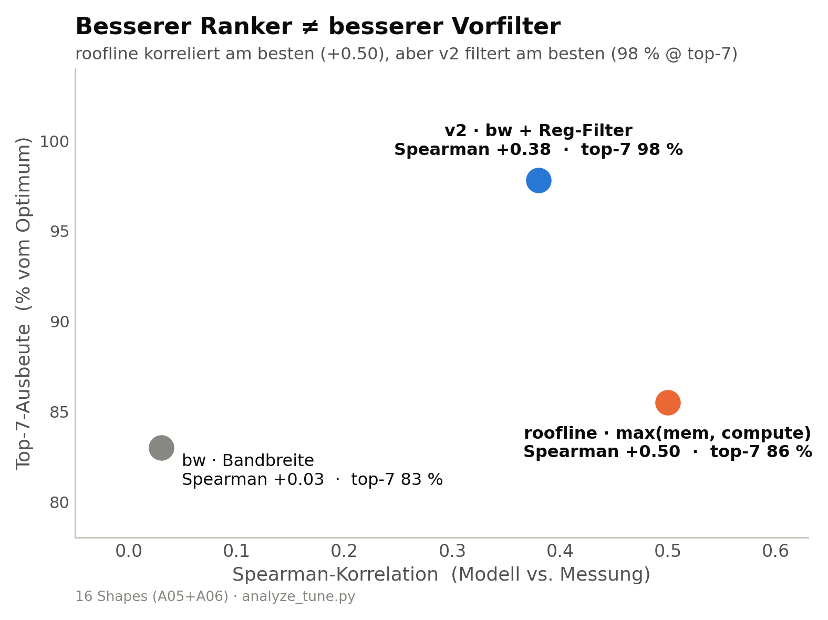
MODELL
Besserer Ranker ≠ besserer Vorfilter
▸ bw pur: +0.03 hier — aber die richtige Physik für kleine-L2-GPUs (3070).
▸ v2 (bw + Reg-Filter): +0.38 · 97.8 % top-7 → im Tuner verbaut.
▸ roofline (L2-bewusst): +0.50 beste Korrelation, nur 85.5 % top-7.
Höchste Korrelation ≠ beste Top-k-Ausbeute — für die Praxis zählt der Vorfilter, also v2.
cuTile Auto-Tuner · Becker-Klöser · Elagina
16
Notes:
Payoff der Mathe-Folie in einem Bild: x = Korrelation (Spearman), y = Top-7-Ausbeute. bw pur rankt schlecht (Spearman +0.03) — falsche Physik auf der GB10 (25 MB L2, fast alles resident), aber genau das Modell, das man auf einer bandbreitenlimitierten Karte mit kleinem L2 (3070, 4 MB) nehmen wuerde. v2 (bw + Register-Filter) +0.38 und 97.8 % top-7 -> im Tuner verbaut. roofline (max(memory,compute), L2-bewusst) korreliert am besten (+0.50), ist aber schlechterer Vorfilter (85.5 %). Ueberleitung: genau dieser L2-Umschalter wird auf der 3070 gleich real (naechste/vorige Cross-GPU-Folie).

Slide 23
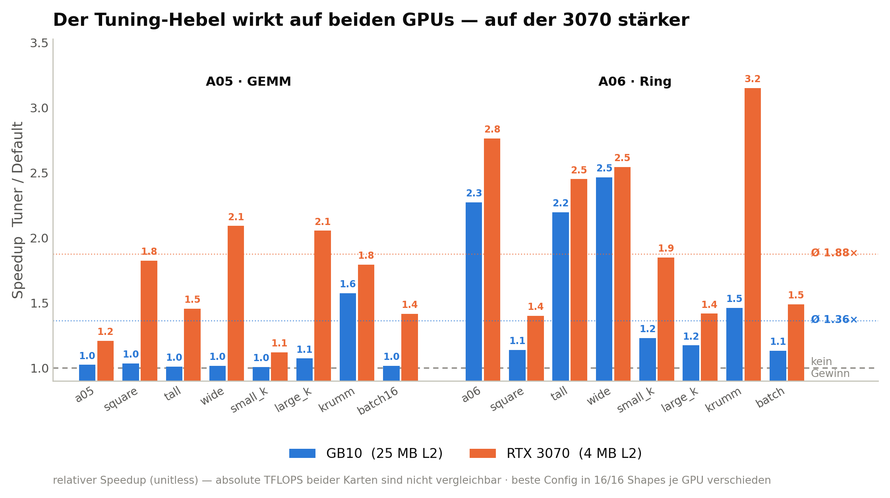
ERGEBNISSE · CROSS-GPU
Derselbe Hebel, aber andere Config pro GPU
Tuning hilft auf beiden Karten (Ø 1.36× GB10, 1.88× 3070) und die optimale Config ist in 16/16 Shapes verschieden — genau deshalb: GPU-spezifisch tunen + cachen.
cuTile Auto-Tuner · Becker-Klöser · Elagina
17
Notes:
Absolute TFLOPS der GB10 und 3070 zu vergleichen ist nicht sinnvoll (andere Peak-Leistung, Bandbreite, L2: 25 MB vs 4 MB). Vergleichbar ist der Optimierungshebel: der Speedup Tuner/Default pro Shape. Ergebnis: der Hebel wirkt auf beiden Karten, auf der 3070 sogar staerker (Ø 1.88x vs 1.36x) — der aus dem GB10-Handtuning stammende 8x8-Default passt auf der 3070 schlechter, also holt der Tuner dort mehr raus. Und die gemessen beste Config ist in 16/16 Shapes zwischen den Karten verschieden (GB10 mag 128/128, die 3070 oft 64/128 oder 256/64 mit anderem k_prim/L2). Das ist das Argument fuer GPU-spezifisches Autotuning und warum das GPU-Modell im Cache-Key steht. Portabilitaet ist by construction (alles aus device_props) — jetzt auch auf einer zweiten, bandbreitenlimitierten GPU bestaetigt.

Slide 24
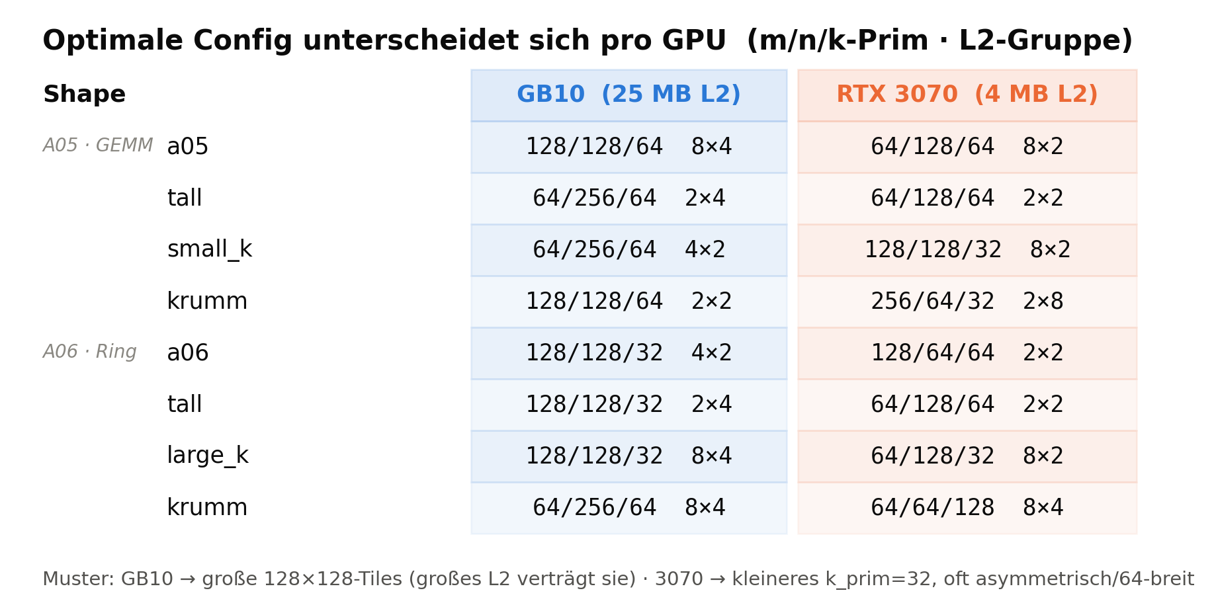
ERGEBNISSE · CROSS-GPU
Was der Tuner pro GPU wählt — und was es kostet
▸ Optimum in 16/16 Shapes verschieden — pro GPU eine andere Config.
▸ Autotuner (v2, top-7) trifft ⌀ 96 % (GB10) / 90 % (3070) des Optimums.
▸ Kosten: GB10 ~3 s/Shape; 3070 (WSL-Compile) ~3 s–2 min — Compile dominiert.
▸ Roofline schaltet sein Regime selbst um; praktisch bleibt v2 der beste Vorfilter.
Pro GPU von Hand zu tunen ist nicht machbar — das nimmt der gecachte Tuner ab, ohne auf eine Karte zu overfitten.
cuTile Auto-Tuner · Becker-Klöser · Elagina
18
Notes:
Die gemessen beste Config ist in 16/16 Shapes zwischen GB10 und 3070 verschieden: die GB10 mag grosse 128x128-Tiles (25 MB L2 vertraegt sie), die 3070 kleineres k_prim=32 und oft asymmetrische/64-breite Tiles. Der Autotuner (v2-Modell, nur top-7 gemessen) trifft im Schnitt ~96 % (GB10) bzw. ~90 % (3070) des Optimums — auf der 3070 etwas unzuverlaessiger (einzelne Shapes wie krumm/square_1b fallen auf ~60-75 %). KOSTEN: eine Shape zu tunen (top-7 kompilieren+messen) kostet auf der GB10 ~3 s. Auf der 3070 lief alles unter WSL, wo der gcc-Compile viel langsamer ist — je nach Shape ~3 s bis ~2 min (ein voller Sweep dauerte dort bis ~1.9 h vs. ~5 min auf der GB10). Es ist ein Einmalkosten-Posten, der gecacht wird, und der Nutzen ist auf der 3070 groesser (Oe 1.88x) — fuer wiederverwendete Shapes lohnt es sich, fuer Einmalrechnungen auf der 3070 grenzwertig. BEWERTUNGSMETHODE: das Roofline-Modell schaltet sein Regime selbst per device_props um (max(memory,compute)). Interessant: die GB10 ist die bandbreiten-limitierte Karte (273 GB/s LPDDR, 3/16 Shapes memory-bound), die 3070 bleibt compute-bound (448 GB/s GDDR6, 0/16). Der praktische Tuner (autotune.py) nutzt aber fest v2, weil v2 auf beiden Karten der bessere top-7-Vorfilter ist (roofline korreliert global besser: Spearman +0.57 vs v2 +0.19 auf der 3070, ist aber schlechterer Vorfilter: 83 % vs 91 %).

Slide 25
EINORDNUNG
Wann sich Tuning lohnt: Cache & Amortisierung
▸ Eine Kontraktion läuft ~8 ms; Tuning ~3 s ist ein Einmalposten.
▸ Im Netz sind Layer-Dims fix → millionenfach dieselbe Shape.
▸ Config-Cache: Key = Einsum + Shapes + GPU-Modell.
▸ Genau so machen es cuBLAS, Triton (autotune), torch.compile.
~3 s → 0 s
erste getunte Shape → jede weitere aus dem Cache
End-to-end bestätigt
16 Shapes getunt & gecacht, 2. Aufruf Cache-Hit, Top-7 bei ~95–100 %.
Break-even in Sekunden bei fester Shape; für stark dynamische Shapes hilft Bucketing/Padding.
cuTile Auto-Tuner · Becker-Klöser · Elagina
19
Notes:
Tuning lohnt sich ueber Wiederverwendung. Eine Kontraktion laeuft ~8 ms, die 3 s Tuning amortisieren sich, sobald dieselbe Shape oft laeuft — im Training/Inferenz der Normalfall (feste Layer-Dims). Config-Cache (cache.py + autotune.py), Key inkl. GPU-Modell. End-to-end bestaetigt: 16 Shapes getunt & gecacht, 2. Aufruf Cache-Hit, Top-7-Picks bei ~95-100 %. Nur bei stark dynamischen Shapes geht die Rechnung nicht auf -> Bucketing/Padding.

Slide 26
LIVE-DEMO
Der Tuner malt ein Bild — live auf dem DGX
?
▸ Full-HD-Plasma (2 MPixel) = ein großes GEMM: Y · X.
▸ 8×8-Default vs. Tuner-Config — gleiche Mathe.
▸ Gleiches Bild, beide gegen torch geprüft.
▸ Krumme Shape → Default padded schlecht → Tuner gewinnt.
Tuner vs. Default — welches Bild kommt raus?
▶ python demo_paint.py
enumerate 486 → prune → Top-7 messen → schnellere Config, live. Gleiches Bild, aber der Tuner ist schneller da.
cuTile Auto-Tuner · Becker-Klöser · Elagina
20
Notes:
Live-Demo (src/demo_paint.py auf dem DGX). Diese Folie baut in zwei Klicks auf: erst ein graues Feld mit '?' (Frage ans Publikum: was rechnet der Tuner da?), dann beim naechsten Klick das Bild. Idee: ein 1920x1080-Plasma-Bild ist die Summe von ~500 2D-Wellen, und diese Summe IST ein Matrixprodukt Y@X -> ein grosses, ganz normales GEMM (cmk,ckn->cmn), das der Tuner tunen kann. Wir rechnen es zweimal: mit der naiven 8x8-Default und mit der Config, die der Tuner waehlt (autotune, v2-Top-7). Beide gegen torch.einsum geprueft -> gleiches, korrektes Bild. Die Shape ist absichtlich krumm (1080/1920/1000 nicht tile-teilbar), damit die 8x8-Default schlecht padded und der Tuner sichtbar gewinnt (Padding 2048x2048 vs. ~1536x2048, typisch ~1.3-1.8x -- die echte Zahl zeigt der Live-Lauf). Das Skript zeigt live den Funnel (enumerate 486 -> prune -> Top-7), die zwei Zeiten als Balken, den Gewinner und speichert das Bild. Fallback ohne GPU: 'python demo_paint.py --preview' rechnet das Bild auf der CPU (das ist die Vorschau hier). Ehrlich: derselbe GEMM-Gewinn wie in der Eval, nur zum Anfassen. Wenn du LIVE ausfuehrst, das echte Bild/den echten Speedup statt der Vorschau zeigen.

Slide 27

LIVE-DEMO
Der Tuner malt ein Bild — live auf dem DGX
▸ Full-HD-Plasma (2 MPixel) = ein großes GEMM: Y · X.
▸ 8×8-Default vs. Tuner-Config — gleiche Mathe.
▸ Gleiches Bild, beide gegen torch geprüft.
▸ Krumme Shape → Default padded schlecht → Tuner gewinnt.
▶ python demo_paint.py
enumerate 486 → prune → Top-7 messen → schnellere Config, live. Gleiches Bild, aber der Tuner ist schneller da.
cuTile Auto-Tuner · Becker-Klöser · Elagina
20
Notes:
Live-Demo (src/demo_paint.py auf dem DGX). Diese Folie baut in zwei Klicks auf: erst ein graues Feld mit '?' (Frage ans Publikum: was rechnet der Tuner da?), dann beim naechsten Klick das Bild. Idee: ein 1920x1080-Plasma-Bild ist die Summe von ~500 2D-Wellen, und diese Summe IST ein Matrixprodukt Y@X -> ein grosses, ganz normales GEMM (cmk,ckn->cmn), das der Tuner tunen kann. Wir rechnen es zweimal: mit der naiven 8x8-Default und mit der Config, die der Tuner waehlt (autotune, v2-Top-7). Beide gegen torch.einsum geprueft -> gleiches, korrektes Bild. Die Shape ist absichtlich krumm (1080/1920/1000 nicht tile-teilbar), damit die 8x8-Default schlecht padded und der Tuner sichtbar gewinnt (Padding 2048x2048 vs. ~1536x2048, typisch ~1.3-1.8x -- die echte Zahl zeigt der Live-Lauf). Das Skript zeigt live den Funnel (enumerate 486 -> prune -> Top-7), die zwei Zeiten als Balken, den Gewinner und speichert das Bild. Fallback ohne GPU: 'python demo_paint.py --preview' rechnet das Bild auf der CPU (das ist die Vorschau hier). Ehrlich: derselbe GEMM-Gewinn wie in der Eval, nur zum Anfassen. Wenn du LIVE ausfuehrst, das echte Bild/den echten Speedup statt der Vorschau zeigen.

Slide 28
FAZIT
Eingrenzen ist sicher — entscheiden muss man messen
▸ A05: Tuner reproduziert Hand (Ø 1.03×), gewinnt bei krummen Shapes (+58 %).
▸ A06: sauberer Transfer, ein zusätzlicher Kernel-Typ, schlägt den Handkernel (+29 %).
▸ cuBLAS: auf GEMM nicht geschlagen — Wert ist Allgemeinheit + Gewinne ohne guten Library-Pfad.
▸ Modell: v2 bester Vorfilter (97.8 % @ top-7), roofline bester Ranker — messen bleibt entscheidend.
▸ Praxis: GPU-spezifisch + gecacht — auf GB10 und 3070 bestätigt: Hebel wirkt, beste Config je GPU verschieden.
Notes:
Kernaussagen: A05 reproduziert Hand, A06 transferiert und schlaegt den Handkernel, cuBLAS wird auf GEMM nicht geschlagen (Wert = Allgemeinheit + Gewinne wo die Library keinen Pfad hat), das Modell taugt als Vorfilter (v2) aber nicht als exakter Ranker, und der Praxiswert ist GPU-spezifisches, gecachtes Tuning. Wichtigste Erkenntnis: die Eingrenzung ist das Sichere, die Entscheidung muss man messen.

